Slide 1
ADMINISTRASI NEGARA DAN REFORMASI BIROKRASI
SISTEM ADMINISTRASI NEGARA RI
Program Studi Administrasi Publik
UNIVERSITAS ‘AISYIYAH YOGYAKARTA

Slide 2
8 Area Perubahan Menurut Peraturan Presiden No. 81 Tahun 2010 tentang Grand Design Reformasi Birokrasi

Slide 3
Manajemen Perubahan

Slide 4
Deregulasi Kebijakan

Slide 5
Penataan Organisasi

Slide 6
Penataan Tatalaksana

Slide 7
Penataan Aparatur Negara

Slide 8
Penguatan Akuntabilitas

Slide 9
Penguatan Pengawasan

Slide 10
Peningkatan Kualitas Pelayanan Publik

Slide 11
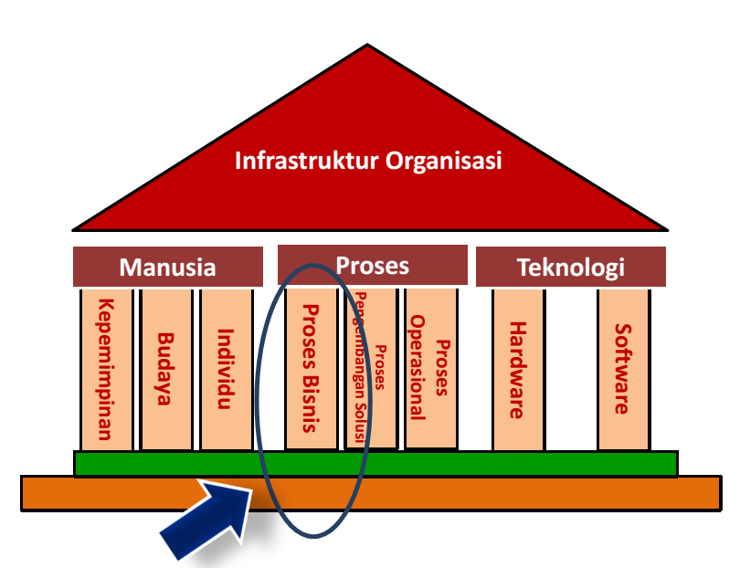
PILAR ORGANISASI

